Slide 1
可解释推荐
第5周工作汇报
林灵婷

Slide 2
研究内容
给定“场景”，已购买商品和被推荐的商品
生成自然语言形式的推荐理由
使推荐结果更有说服力
例：
输入：场景“海边度假”已购买“泳衣”推荐“太阳镜”
输出：心机girl的海边度假，有了草帽和比基尼怎么能少了太阳镜呢？

Slide 3
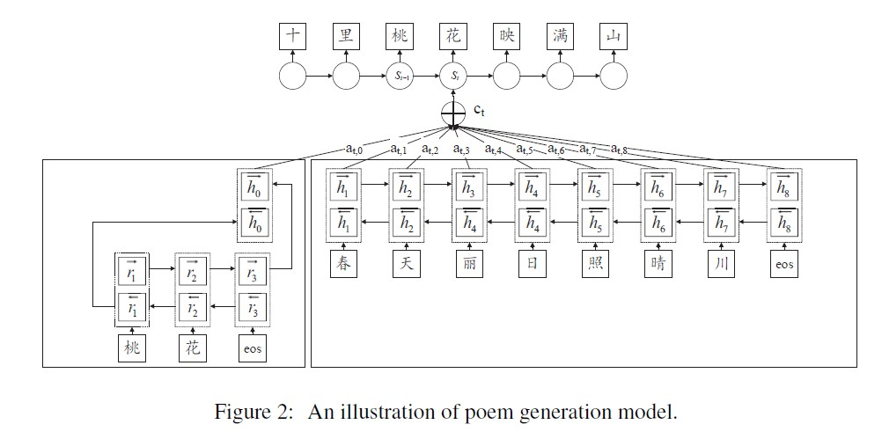
Chinese Poetry Generation with Planning based Neural Network（arXiv 2016)

Slide 4
实验结果
数据集 | Epoch | Input | Output
清单数据（79130） | 30 | 家居+沙发 | 靠头坐垫为好休闲是四季的，在进口古朴创意发布轻便田园适用布艺沙发，静音女士皮沙发席面枕选用沙发将。
问题：1.生成的句子还很不通顺，loss到后面一直都没怎么下降
2.清单数据迭代一次要两小时，RNN迭代效率比较低

Slide 5
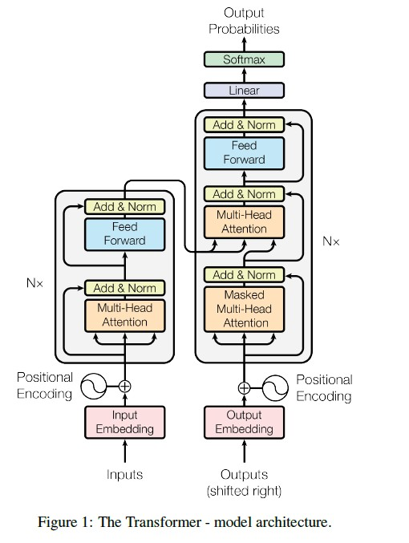
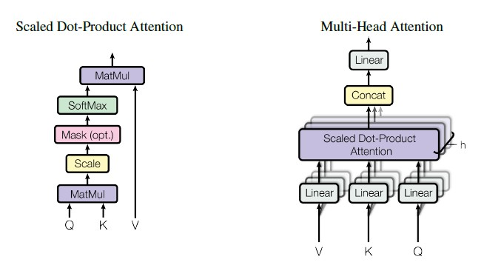
"Attention is all you need." Advances in Neural Information Processing Systems. 2017.
总结：1.清单数据（79130）迭代一次要40分钟，效率比上一个模型高
2.设置句子词语个数不超过50（65787）迭代一次只要8分钟

Slide 6
实验结果
数据集 | Input | Output （epoch=200）
清单数据（79130） | 家居##落地灯（86/1328） | 钓鱼 落地灯 ， 光效 透亮 柔软 有 层次 ， 简洁 厚重 的 底盘 ， 弯曲 的 灯杆 增添 了 家居 现代 美感 。
 | 家居##坐垫##沙发（234/3655） | 一款 精品 沙发 坐垫 ， 采用 优秀 的 厚重 设计 ， 纯手工 缝制 打造 而成 ， 做工 精细 ， 散发 着 自然 的 实用 ， 有着 良好 的 吸湿 能力 ， ； 边缘 打磨 细致 ， 提升 家居 品质 ， 整体 风格 独特 又 不失 品位 。
 | 家居##闹钟（36/2364） | 无印良品 宜家 风格 的 原木 闹钟 ， 取自 加拿大 枫木 整块 原木 CNC 加工 而成 ， 采用 台湾 永镇 太阳 牌全 静音 扫秒 机芯 ， 带夜 灯及 贪睡 功能 ， 超大 数字 字体 呈现 清晰 显时 ， 能 完美 融入 现代 简约 的 家居装饰 风格 。
 | 家居##鱼缸（41/542） | 简约 的 落地灯 ， 实用 的 遥控 设计 。
 | 家居##饮水机（1/17） | 简约 的 落地灯 ， 实用 的 遥控 设计 。
总结：1.生成的句子挺通顺
2.最后两个例子，可能是训练数据太少

Slide 7
实验结果
数据集 | Input | Output
清单+淘攻略（393673） | 家居##落地灯（444/6461）
 | 家居##坐垫##沙发（417/7150）
 | 家居##闹钟（131/10827）
 | 家居##鱼缸（121/3557）
 | 家居##饮水机（28/2297）

Slide 8
训练数据+CPV
对句子提取关键词（tf-idf）
智能家居场景对应下的商品的cpv
忽略低频词（<10）
将关键词对应的cpv加入输入
Input | Input_expansion
商品名 | 商品名+关键词对应的相似度最高的pv值

Slide 9
基于title的word embedding
Sentence | 商品名 | 商品名+关键词对应的cpv | 商品名+关键词对应的相似度最高的cpv
一盏美式乡村风格的落地灯，与怎样的现代家居风格搭配都不显得突兀。大方别致的造型、纯粹素静的色彩，结合颇具质感的实木材质和铁艺与布艺，它是融洽的。 | 家居,落地灯 | 家居,落地灯,风格,木材 | ['家居', '落地灯', ('落地灯', '欧普'), ('铁艺', '立太'), ('布艺', 'helookitty'), '风格', ('美式', '风格'), ('质感', '墨绿色'), ('别致', '复古蓝色'), ('融洽', '痴迷'), ('家居', '陶瓷白'), ('突兀', '杏仁色'), ('大方', '简约'), ('搭配', '款式'), ('乡村', '风格'), ('纯粹', '4年'), ('造型', '树脂'), '木材', ('色彩', '水粉')]
棉麻的亲肤性和饱满的沙发坐垫、靠背，都是你追剧时最忠实的支持，实木的沙发框架和沙发脚，线条明了简约，兼顾牢固性和时尚感，舒适的家居时光，就靠它了。 | 家居,坐垫,沙发 | 家居,坐垫,沙发,简约 | ['家居', '坐垫', '沙发', ('沙发', '纯棕'), ('棉麻', '花色'), ('实木', '立太'), ('坐垫', 'helookitty'), '简约', ('靠背', '纯棕'), ('家居', '陶瓷白'), ('饱满', '桃花粉'), ('忠实', '油绿色'), ('兼顾', '蓝颜色'), ('牢固', '透明色'), ('时光', '微蓝'), ('线条', '暖白色'), ('舒适', '南极人'), ('时尚', '简约'), ('框架', '纯透明'), ('支持', '保修期')]
一款好的闹钟，不止是给你一种功能。这是一款产品集温度、湿度、闹钟、重力感应小夜灯于一体的家居神器。 | 家居,闹钟 | 家居,闹钟,一体,功能 | ['家居', '闹钟', ('闹钟', '实智'), ('小夜灯', '佰胜德'), ('神器', '艾斯凯'), ('家居', '陶瓷白'), ('感应', '实智'), ('湿度', '欧姆龙'), ('重力', '实智'), '一体', ('不止', '是'), ('温度', '欧姆龙'), '功能', ('产品', '暗黄')]
创意家居鱼缸摆件，鹿角造型底座 | 家居,鱼缸 | 家居,鱼缸 | ['家居', '鱼缸', ('摆件', '树脂'), ('鱼缸', '超白'), ('底座', '树脂'), ('鹿角', '镀金色'), ('家居', '陶瓷白'), ('创意', '简约'), ('造型', '树脂')]
给饮水机带个帽子，营造时尚美观家居氛围。 | 家居,饮水机 | 家居,饮水机 | ['家居', '饮水机', ('饮水机', '志高'), ('家居', '陶瓷白'), ('美观', '树脂'), ('氛围', '七彩'), ('帽子', '太阳红色'), ('营造', '绯色'), ('时尚', '简约')]
说明：1.表格后面两列是对输入的两种扩充，最后一列中(‘落地灯’, ‘欧普’), 对应的是 cpv中与落地灯相似度最高的值是欧普

Slide 10
实验结果
数据集 | Input | Output 1（epoch=200） | Output 2（epoch=200）
清单数据（79130） | 家居##落地灯（86/1328） | 这 款 落地灯 的 设计 非常 的 特别 ， 设计师 巧妙 的 利用 了 灯杆 设计 ， 非常 的 人性化 ， 满足 不同 人 生活 的 需求 ， 设计 非常 的 流畅 可以 作为 家居 使用 。 | 即 是 落地灯 ， 又 是 家居装饰 。
 | 家居##坐垫##沙发（234/3655） | 一款 美式 单人 布艺沙发 ， 接触面 采用 质朴 的 亚麻布 艺 ， 触感 柔软 ， 宽大 的 靠背 扶手 ， 圆润 饱满 ， 厚实 的 坐垫 ， 坐感 舒适 ， 其 整体 设计 简洁 ， 适合 小户型 | 真皮沙发 ， 家居生活 更 沙发 。
 | 家居##闹钟（36/2364） | 复古 的 家居 闹钟 ， 轻奢 让 你 看 一眼 就 爱 上 。 | 时尚 闹钟 ， 卧室 这 钟
 | 家居##鱼缸（41/542） | 创意 鱼缸 摆件 ， 鹿角 造型 设计 ， 底座 精美 ， 家居 客厅 创意 | 家居饰品 ， 流水 鱼缸 ，
 | 家居##饮水机（1/17） | 家居 办公 ， 放 饮水机 都 是 给 你 舒适 的 生活 体验 。 | 家居饰品 ， 家居饰品 ， 智能 无线 感
Output1：商品名+关键词对应的cpv
Output2：商品名+关键词对应的相似度最高的cpv

Slide 11
实验结果
数据集 | Input | Output 1（epoch=103） | Output 2（epoch=103）
清单+淘攻略（393673） | 家居##落地灯（444/6461） | 落地灯在家居照明的选择上，最好是搭配落地灯的实用礼物，在家居空间活动照明的同时，更能营造温馨舒适的环境，能为客厅营造出温馨的氛围。 | 有了落地灯，让家居生活更生机盎然
 | 家居##坐垫##沙发（417/7150） | 沙发坐垫采用三层的设计，羽绒饱满厚实，带来极佳的舒适坐感体验，外观大气时尚，提升家居的品味。 | 坐垫上的坐垫上的抱枕，更是像是有了这款沙发的呵护。
 | 家居##闹钟（131/10827） | 它不仅仅是闹钟，放在桌面上，是不错家居摆件，一道风景线哦！ | 调好闹钟，我也是穿带有啊
 | 家居##鱼缸（121/3557） | 鱼缸为内外两层设计，让玄关墙不再单调，环保健康，面料是环保油漆，更安全，家居更漂亮。 | 在门也能做鱼缸，来找家居吧！
 | 家居##饮水机（28/2297） | 这款高端过滤饮水机由Magic设计，外观设计高雅、时尚，适合任何场合，无论是办公室或者家居，都可以完美适用。 | 为你家的你家配上一款高颜值的饮水机，让你家的你家眼前一亮
Output1：商品名+关键词对应的cpv
Output2：商品名+关键词对应的相似度最高的cpv

Slide 12
总结
训练数据加上CPV是有用的，但是不能使用相似度，不准确的对输入进行扩充，反而会影响生成句子的质量。
淘攻略中有很多质量不佳的句子，导致清单+淘攻略生成的句子比单单清单数据作为训练集生成的句子的效果差点。

